Slide 1
Geometri Primitive

Slide 2
Elemen-Elemen Pembentuk Grafik : Geometri

Slide 3
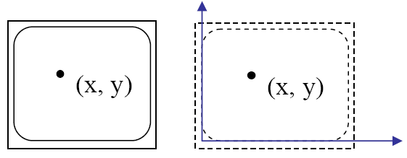
Menggambar GARIS
Garis adalah kumpulan titik-titik yang tersusun sedemiki-an rupa sehingga memiliki pangkal dan ujung.
Suatu titik pada layar terletak pada posisi (x,y), untuk menggambarkannya plot suatu pixel dengan posisi yang berkesesuaian.
Contoh program :Setpixel (x,y)

Slide 4
Menggambar GARIS (lanjt)
Tampilan garis pada layar komputer dibedakan berdasarkan Resolusi-nya.
Resolusi : keadaan pixel yang terdapat pada suatu area tertentu
Contoh : Resolusi 640x480, berarti pada layar komputer terdapat 640 pixel per-kolom dan 480 pixel per-baris.
Resolusi dapat pula dibedakan menjadi kasar, medium dan halus.

Slide 5
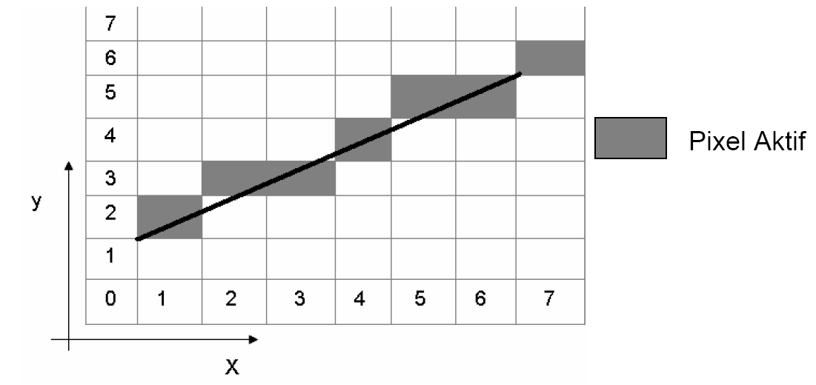
Menggambar GARIS (lanjt)
Untuk menggambarkan garis seperti gambar di atas, diperlukan pixel aktif.

Slide 6
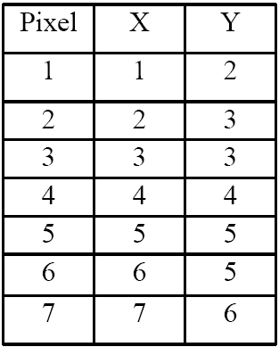
Menggambar GARIS (lanjt)
Parameter pixel address yang membentuk garispada layar adalah :

Slide 7
Menggambar GARIS (lanjt)
Untuk menampilkan atau menggambarkan garis pada layar dibutuhkan minimal 2 titik (endpoint), yaitu titik awal dan akhir.
- Awal garis dimulai dengan titik atau
pixel pertama, P1 diikuti titik kedua,
P2.
- Untuk mendapatkan titik-titik
selanjutnya sampai
ke Pn perlu dilakukan inkrementasi
atas nilai koordinat sumbu X dan Y
pada titik sebelumnya.

Slide 8
Menggambar GARIS (lanjt)
- Perhitungan incrementasi untuk masing-masing sumbu adalah berbeda :
n dan m adalah nilai inkrementasi
- Persamaan Umum Garis : y = mx +c

Slide 9
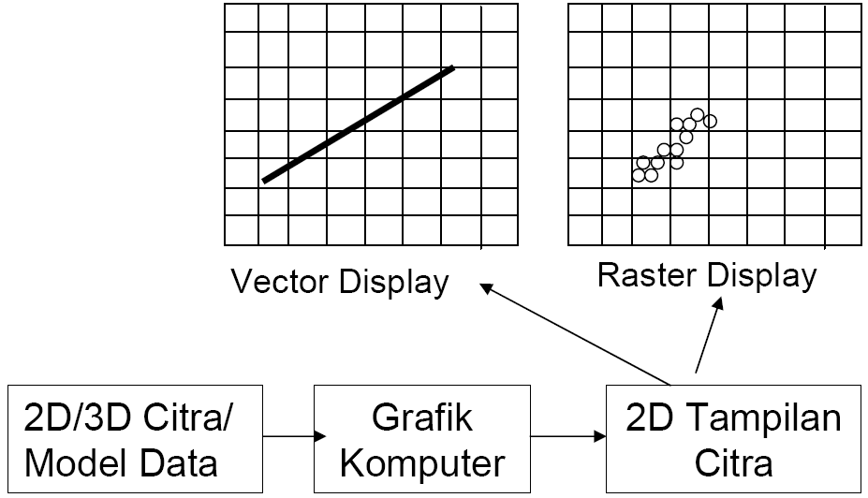
Pemrosesan Citra untuk Ditampilkan di Layar

Slide 10
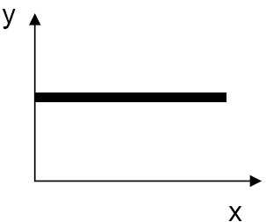
Garis Horisontal (Menggambar GARIS)
Garis yang membentang secara paralel dengan sumbu X dengan asumsi titik P1 pada koordinat X1 lebih kecil daripada X2 dari P2, sedangkan Y1 dan Y2 konstant
Algoritma:
1. Menentukan titik awal (P1) dan titik akhir (P2)
2. Periksa posisi sumbu (koordinat)Jika titik akhir
> titik awal, Lakukan inkrementasi sumbu X
dari titik awal sampai titik akhir. Jika tidak,
maka Lakukan dekrementasi sumbu X
dari titik awal sampai titik akhir
3. Tampilkan garis menggunakan parameter
koordinat yang telah dihitung.

Slide 11
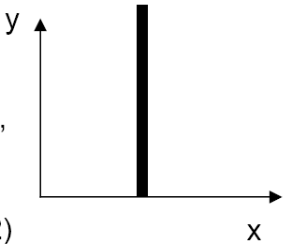
Garis Vertikal (Menggambar GARIS)
Garis yang membentang secara paralel dengan sumbu Y dengan asumsi titik P1 pada koordinat Y1 lebih kecil daripada Y2 dari P2, sedangkan X1 dan X2 konstant
Algoritma:
1. Menentukan titik awal (P1) dan titik
akhir (P2)
2. Periksa posisi sumbu (koordinat)
Jika titik akhir > titik awal,Lakukan
inkrementasi sumbu Y dati titik awal
sampai titik akhir. Jika tidak, maka lakukan
dekrementasi sumbu Y dari titik awal sampai
titik akhir
3.Tampilkan garis menggunakan parameter
koordinat yang telah dihitung.

Slide 12
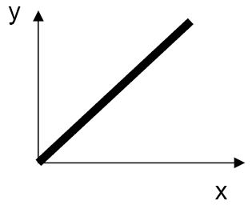
Garis Diagonal (Menggambar Garis)
Garis yang membentang secara paralel 45
derajat dari sumbu X atau sumbu Y dengan
asumsi titik awal P1 dengan koordinat X1 dan
Y1 lebih kecil daripada X2 dan Y2 atau
sebaliknya.
Algoritma :
1. Menentukan titik awal (P1) dan titik
akhir (P2)
2. Periksa posisi sumbu (koordinat)Jika titik
akhir > titik awal, lakukan inkrementasi
sumbu X dan sumbu Y dari titik awal sampai
titik akhir. Jika tidak, maka lakukan
dekrementasi sumbu X dan sumbu Y dari
titik awal sampai titik akhir
3. Tampilkan garis menggunakan
parameter koordinat yang telah
dihitung.

Slide 13
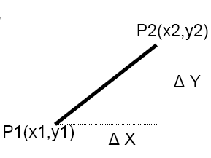
Garis Bebas (Simple Digital Differential Analyzer/DDA)
Garis yang membentang antara 2 titik, P1 dan P2, selalu membentuk sudut yangbesarnya sangat bervariasi.
Sudut yang terbentuk menentukan kemiringan suatu garis atau disebut gradient/ slop atau disimbolkan dengan parameter m. Jika titik-titik yang membetuk garis adalah : (x1,y1) dan (x2,y2) maka

Slide 14
Garis Bebas (Simple Digital Differential Analyzer/DDA)
Algoritma DDA bekerja atas dasar penambahan nilai x dan nilai y.
Pada garis lurus, turunan pertama dari x dan y adalah konstanta.
Sehingga untuk memperoleh suatu tampilan dengan ketelitian tinggi, suatu garis dapat dibangkitkan dengan menambah nilai x dan y masing-masing sebesar ∆x dan ∆y.

Slide 15
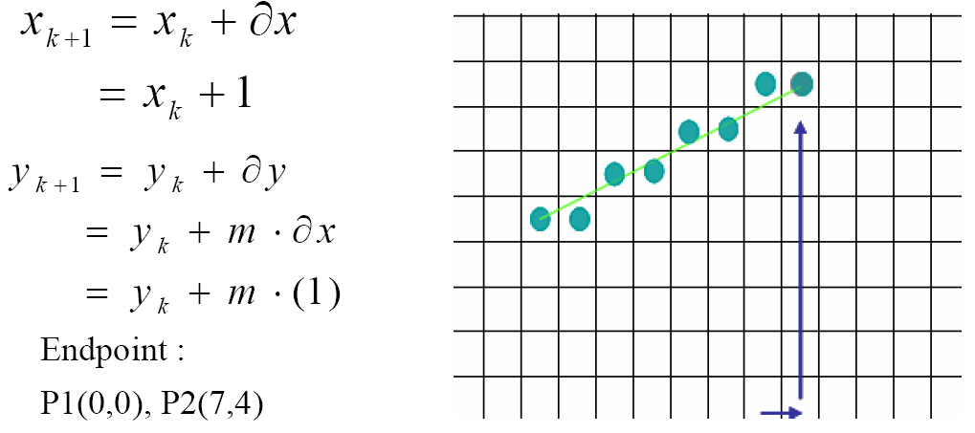
Garis Bebas (Simple Digital Differential Analyzer/DDA)
Kondisi ideal ini sukar dicapai, karenanya pendekatan yang mungkin dilakukan adalah berdasarkan piksel-piksel yang bisa dialamati/dicapai atau melalui penambahan atau pengurangan nilai x dan y dengan suatu besaran dan membulatkannya ke nilai integer terdekat.

Slide 16
Garis Bebas (Simple Digital Differential Analyzer/DDA)
Langkah-langkah pembentukan menurut algoritma DDA, yaitu :
1. Tentukan dua titik yang akan dihubungkan.
2. Tentukan salah satu titik sebagai titik awal (x0, y0) dan titik akhir (x1, y1).
3. Hitung ∆x = x1 - x0 dan ∆y = y1 - y0.
4. Tentukan step, yaitu jarak maksimum jumlah penambahan nilai x maupun nilai y dengan cara :
bila nilai | y| > | x| maka step = nilai | y|.bila tidak maka step = | x|.
5. Hitung penambahan koordinat pixel yaitu x_increment = x / step dan y_increment = y / step.
6. Koordinat selanjutnya (x+x_incerement, y+y_increment).
7. Posisi pixel pada layer ditentukan dengan pembulatan nilai koordinasi tersebut.
8. Ulangi step 6 dan 7 untuk menentukan posisi pixel selanjutnya, sampai x = x 1dan y = y 1

Slide 17
Contoh algoritma DDA
Untuk menggambarkan algoritma DDA dalam Pembentukan suatu garis yang menghubungkan titik (10,10) dan (17,16), pertama-tama ditentukan dx dan dy, kemudian dicari step untuk mendapatkan x_increment dan y_increment.
∆x = x1 - x0 = 17-10 = 7
∆y = y1 - y0 = 16 -10 = 6
selanjutnya hitung dan bandingkan nilai absolutnya.
| x| = 7
| y| = 6
karena | x| > | y|, maka step = | x| = 7, maka diperoleh :
x_inc = 7/7= 1
y_inc = 6/7 = 0,86

Slide 20
Latihan
Buat sebuah garis yang menghubungkan dari titik (20,10) sampai dengan titik (30,18) dengan menggunakan algoritma DDA

Slide 21
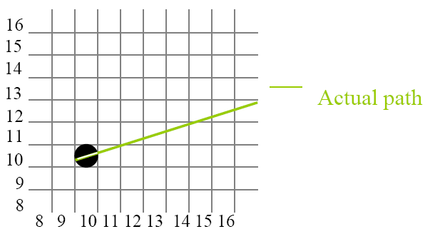
Menggambar GARIS
Algoritma Bresenham
- Pixel selanjutnya ?
Algoritma Bresenham memilih titik
terdekat dari actual path
Setiap sampling akan diinkremen
menjadi 1 atau 0.

Slide 22
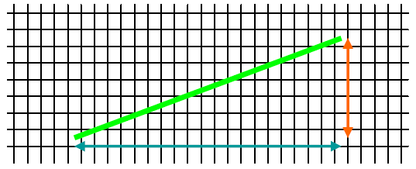
Menggambar GARIS
Kondisi awal :Jika m < 1, maka m bernilai positif
Bresenham melakukan inkremen 1 untuk x dan 0 atau 1 untuk y.
Jika current pixel (xk,yk)
Dimanakah pixel berikutnya akan di-plot, apakah di (xk+1, yk+1), (xk+1, yk), atau (xk, yk+1)?

Slide 23
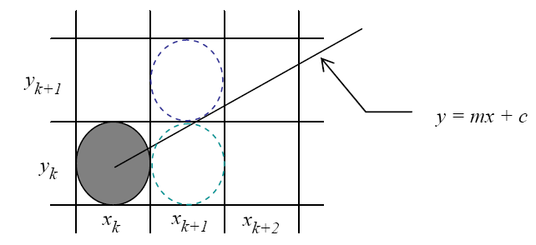
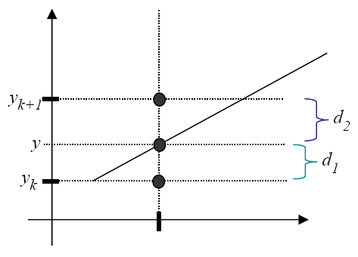
Menggambar GARIS

Slide 24
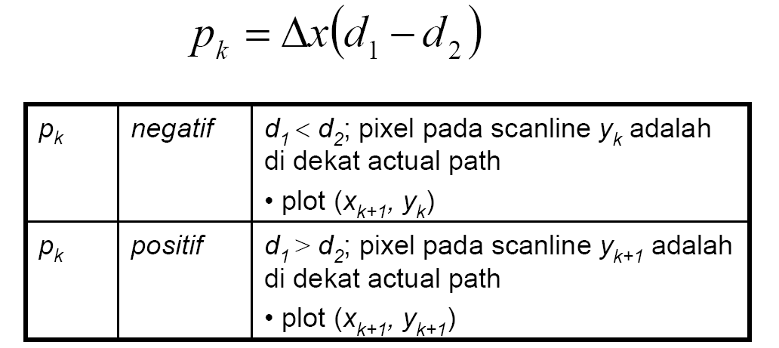
Menggambar GARIS
Tentukan nilai parameter keputusan, pk:

Slide 25
Menggambar GARIS
Algoritma Bresenham untuk |m| < 1:
Input 2 endpoints, simpan endpoints kiri sebagai (x0, y0).
2. Panggil frame buffer (plot titik pertama)
3. Hitung konstanta ∆x, ∆y, 2∆y, 2∆y–2∆xdan nilai awal parameter keputusan p0= 2∆y –∆x
4. Pada setiap xk sepanjang garis, dimulai dari k=0, ujilah :
Jika pk< 0, maka
plot(xk+1, yk) dan
pk+1= pk+ 2∆y
Jika tidak maka
plot (xk+1, yk+1) dan
pk+1= pk+ 2∆y -2∆x
5. Ulangi tahap 4 ∆xkali

Slide 26
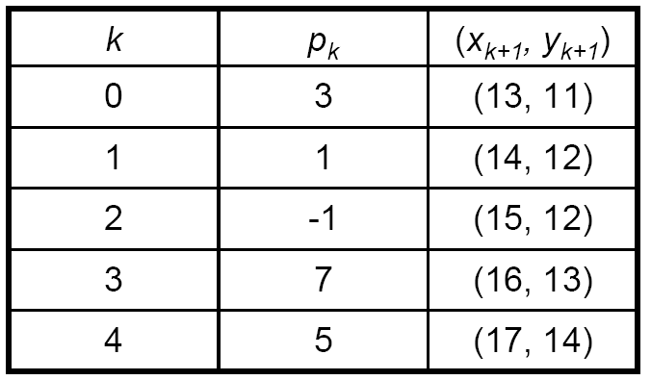
Menggambar GARIS
Latihan : Hitunglah posisi piksel hingga membentuk sebuah garis yang menghubungkan titik (12,10) dan (17,14) !
Jawab :
1.(x0, y0) =(12, 10)
2.∆x =5, ∆y = 4, 2∆y =8, 2∆y–2∆x = -2
3.p0= 2∆y –∆x = 3

Slide 27
Latihan
Buat sebuah garis yang menghubungkan dari titik (20,10) sampai dengan titik (30,18) dengan menggunakan algoritma Bressenham.

Slide 29
Algoritma membuat lingkaran
Pada umumnya, lingkaran digunakan sebagai komponen dari suatu gambar. Prosedur untuk menampilkan lingkaran dan elips dibuat dengan persamaan dasar dari lingkaran.
Lingkaran adalah kumpulan dari titik-titik yang memiliki jarak dari titik pusat yang sama untuk semua titik. Lingkaran dibuat dengan menggambarkan seperempat lingkaran, karena bagian lain dapat dibuat sebagai bagian yang simetris. Penambahan x dapat dilakukan dari 0 ke r sebesar unit step, yaitu menambahkan ± y untuk setiap step

Slide 30
Algoritma lingkaran mid point ( Bressenham )

Slide 31
5. Gerakkan setiap posisi pixel (x,y) pada garis melingkar dari lingkaran dengan titik pusat (xc,yc) dan tentukan nilai koordinat :
x= x + xc dan y = y + yc
6. Ulangi langkah ke 3 -5, sampai dengan x>=y

Slide 32
Contoh
Untuk menggambarkan algoritma Bressenham dalam pembentukan suatu lingkaran dengan titik pusat (0,0) dan radius 10, perhitungan berdasarkan pada oktan dari kuadran pertama dimana x =0 sampai x =y.
Penyelesaian

Slide 33
Contoh

Slide 34
Latihan
Buat sebuah lingkaran dengan r = 9 terhadap titik pusat (0,0)

